Slide 1

Big Data – Treinamento
Fundamentos e Conceitos Básicos de Big Data.
Para alavancar os resultados das empresas
Pentaho – Aula 02
Apresentar as técnicas de manipulação do dados;
Mostrar como controlar o fluxo de dados;
Explicar algumas técnicas de transformação.
Parte I
Autor: Ricardo Roberto de Lima
Analista de Tecnologia da Informação
Email: ricardo.rlima@dataprev.gov.br
Ramal: 2270
Prof. Ricardo Roberto de Lima
Mestre em Engenharia de Software

Slide 2
Roteiro de Aula
Manipulação de dados no PDI
Controlando o fluxo de dados
Transformações no rowset
Tratamento de erros e validação de dados.

Slide 3
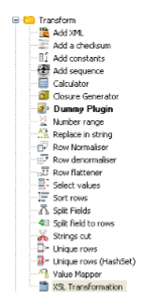
Manipulação básica de dados no PDI
Conjunto de steps para transformação:
Categoria Transform:
> Criação de novos campos
  Uso de expressões;
  Adição de constantes.
> Cálculo de valores
> Conversão de formatos
> Correspondência de valores.

Slide 4
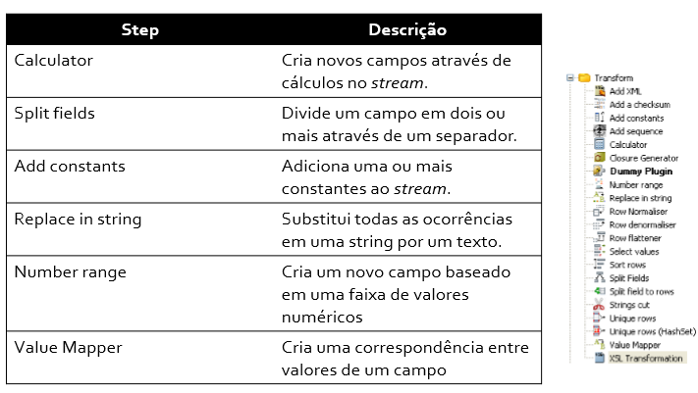
Steps de manipulação de dados

Slide 5
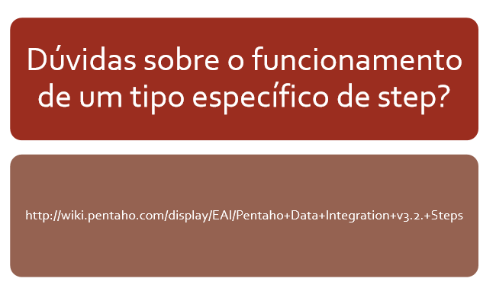
Manipulação básica dos dados no PDI

Slide 6
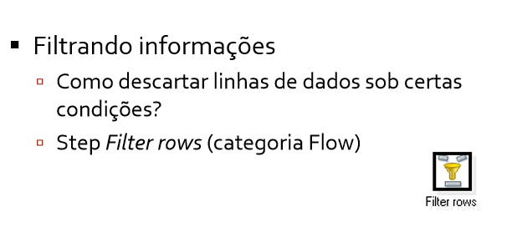
Manipulação básica dos dados no PDI

Slide 7
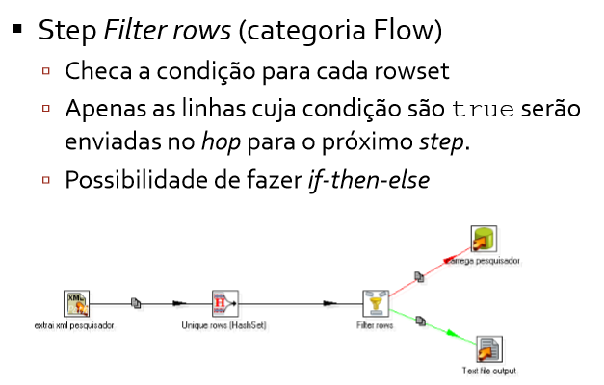
Manipulação básica dos dados no PDI

Slide 8
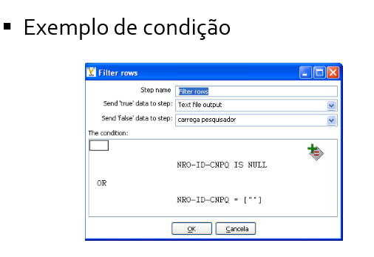
Manipulação básica dos dados no PDI

Slide 9
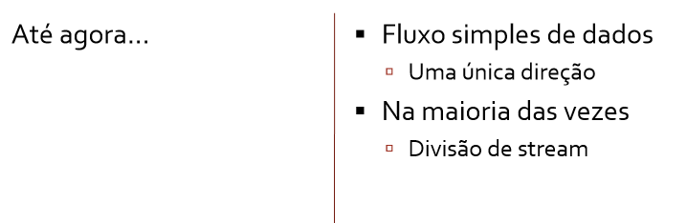
Controlando os fluxos dos dados

Slide 10
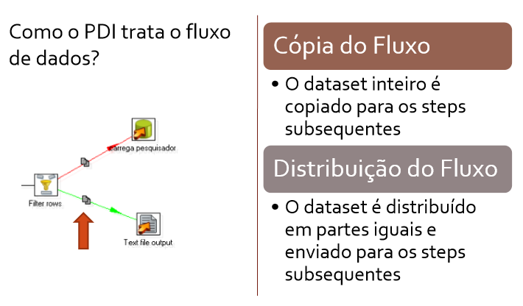
Controlando os fluxos dos dados

Slide 11
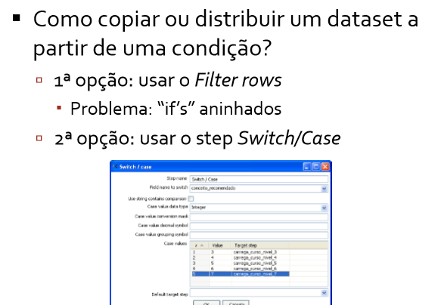
Controlando os fluxos dos dados

Slide 12
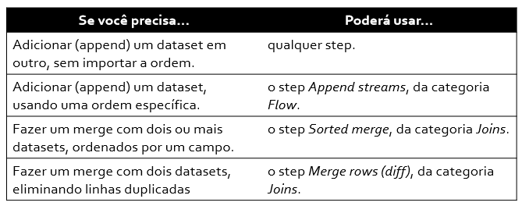
Steps de controle do fluxo de dados

Slide 13
Tratamento de erros e validação de dados
Até agora...
 Erros encontrados nas transformações
▪ Janela de Logging
▪ Tratamento de erros no PDI
 Opção Define Errorhandling (disponíveis em alguns steps)
 Opção Errorhandling (disponível na edição dos steps)

Slide 14
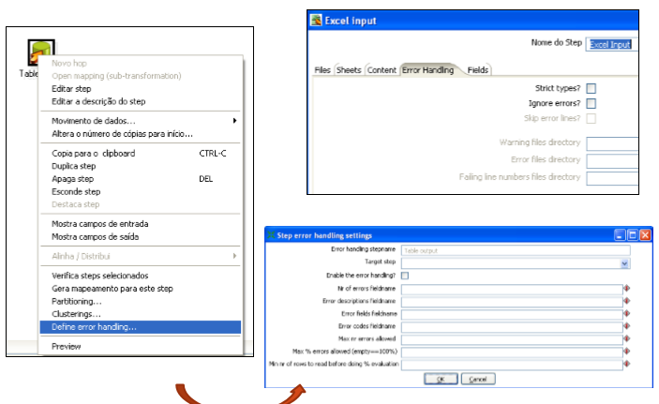
Tratamento de erros

Slide 15
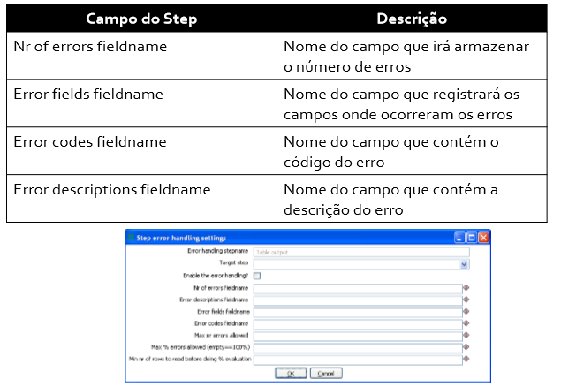
Tratamento de erros - configurações

Slide 16
Tratamento de erros - configurações

Slide 17
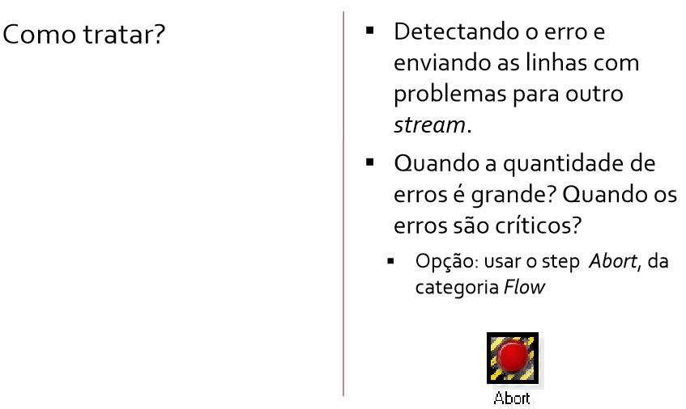
Tratamento de erros

Slide 18
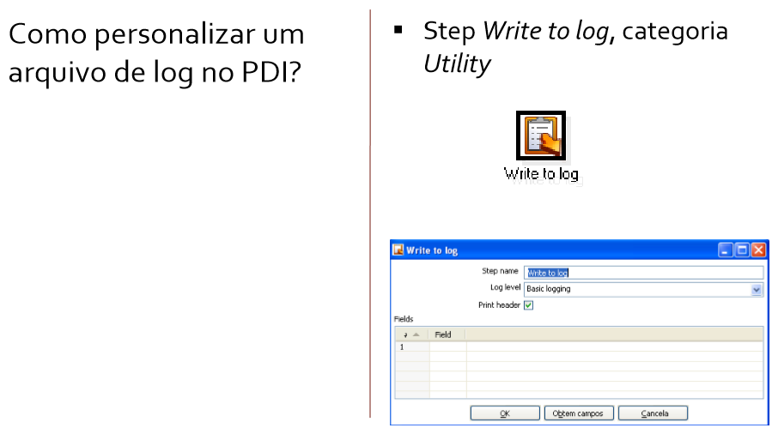
Tratamento de erros

Slide 19
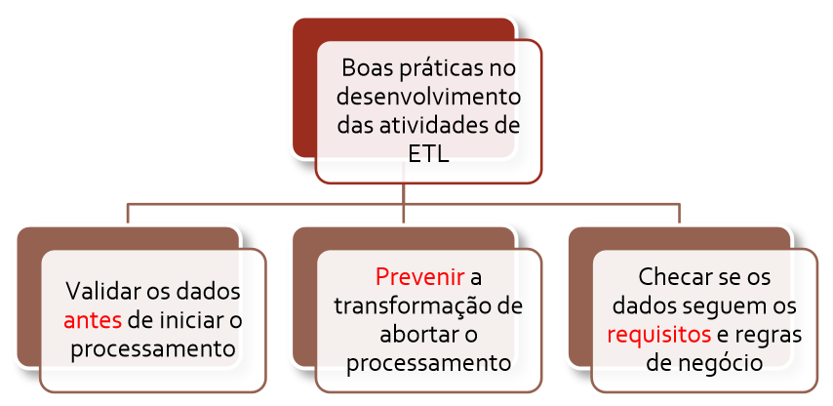
Validação de Dados

Slide 20
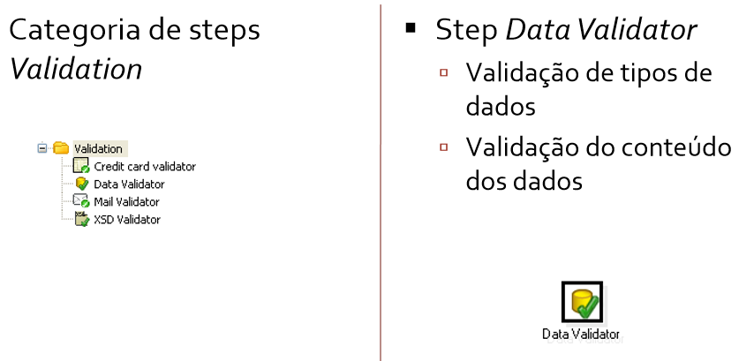
Validação de Dados

Slide 21
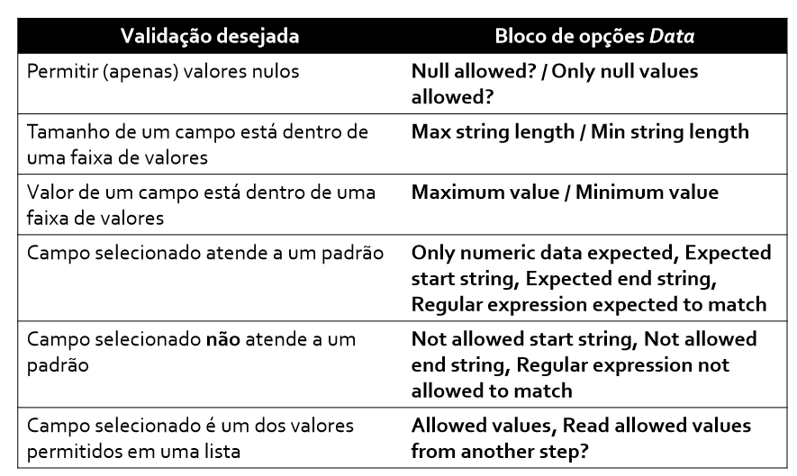
Validação de Dados – step DataValidator

